Slide 1
Ximena Villegas
AVP Client Sales Interval International México

Slide 2
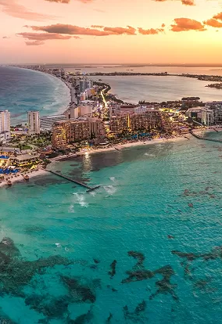
Tendencias y Futuro de la Propiedad Vacacional
El Perfil del Comprador en México
Automatización y digitalización en la gestión de propiedades: Experiencias personalizadas y diferenciadas.
Retos y oportunidades: Nuevos modelos de negocios y destinos en México y en el Mundo.
Evolución al futuro: Adaptabilidad a las preferencias del cliente.

Slide 3
Tendencias
La industria del tiempo compartido y propiedad vacacional en México se mantiene con un crecimiento constante, debido a gran parte a la resiliencia del mercado, la creciente demanda de los consumidores, la flexibilidad de las membresías y experiencias personalizadas y autenticas. El mercado está experimentando un crecimiento significativo, con un enfoque en la innovación y la adaptación a las necesidades de las nuevas generaciones de viajeros.
Algunas de las tendencias claves son:
Innovación y flexibilidad: El modelo tradicional de tiempo compartido
Digitalización: Integración de la tecnología para mejorar la experiencia del cliente
Nuevas generaciones: Adaptación a las expectativas de los viajeros más jóvenes y el turismo remoto
Destinos alternativos: Menos demanda que ofrecen experiencias similares con menos saturación
Turismo sostenible: Turismo regenerativo
Nómadas digitales: El aumento de trabajadores remotos impulsa la demanda de propiedades vacacionales
Las tendencias y el futuro de la propiedad vacacional en México apuntan hacia un crecimiento sostenido, impulsado por la inversión extranjera, la demanda de experiencias personalizadas y el desarrollo tecnológico.

Slide 4

Tendencias
Perspectivas a futuro
Crecimiento sólido:
Se proyecta un crecimiento continuo para la propiedad vacacional
Motor económico:
La propiedad vacacional es un pilar para el turismo en México
Adaptación es clave:
Continua innovación en productos y estrategias para responder a las demandas cambiantes de los consumidores y a las tendencias globales

Slide 5
Tendencias
Crecimiento en ventas
México es el segundo país a nivel mundial en ventas de membresías de tiempo compartido, solo detrás de Estados Unidos
Demanda Internacional
Más del 80% de los compradores de propiedad vacacional en México son extranjeros, principalmente de Estados Unidos y Canadá
Ingresos significativos
El segmento de propiedad vacacional representa ingresos anuales multimillonarios. México un jugador clave
Ocupación alta
Los desarrollos turísticos con propiedad vacacional mantienen una ocupación promedio 10 % por encima que los hoteles tradicionales
Flexibilidad en la oferta
Creciente demanda por modelos de propiedad vacacional flexibles

Slide 6
Tendencias
Valor del mercado: La industria global de tiempo compartido está valorada en alrededor de $21 mil millones, con contribuciones notables de EE. UU., México y Brasil. En México y América Latina, los productos de tiempo compartido a menudo se centran en la lealtad y los descuentos en lugar de la propiedad, atrayendo a muchos consumidores estadounidenses.
Tendencias demográficas: Las generaciones más jóvenes, especialmente la Generación Z y los Millennials, están cada vez más interesadas en una propiedad vacacional.
Enfoque basado en la Experiencia : Los consumidores buscan experiencias únicas en lugar de solo alojamiento. Las empresas están respondiendo ofreciendo propiedades con características y actividades diferenciadoras así como experiencias todo incluido con un servicio al socio inigualable lo cual tiene un alto valor percibido.
Estas tendencias muestran un panorama favorable para el sector de la propiedad vacacional en México, atrayendo tanto a turistas nacionales como internacionales.
Somos referente en la Industria en términos de producto, destinos, servicio, financiamiento e infraestructura.

Slide 7

Perfil del Comprador
Perfil sociodemográfico del Comprador:
Segmento Mexicano: Aunque el mercado mexicano atrae a compradores de varios países, existe un segmento de compradores mexicanos de clase media y media-alta que busca una inversión a largo plazo para sus vacaciones familiares.
Segmento Internacional: Gran parte de las ventas se concentra en mercados como Estados Unidos y Canadá, donde los compradores suelen ser familias con ingresos superiores a la media.
Características clave del comprador:
Enfoque familiar
Búsqueda de conveniencia
Valoración de beneficios a largo plazo
Apreciación de comodidades
Influencia del estilo de vida
Fidelidad

Slide 8
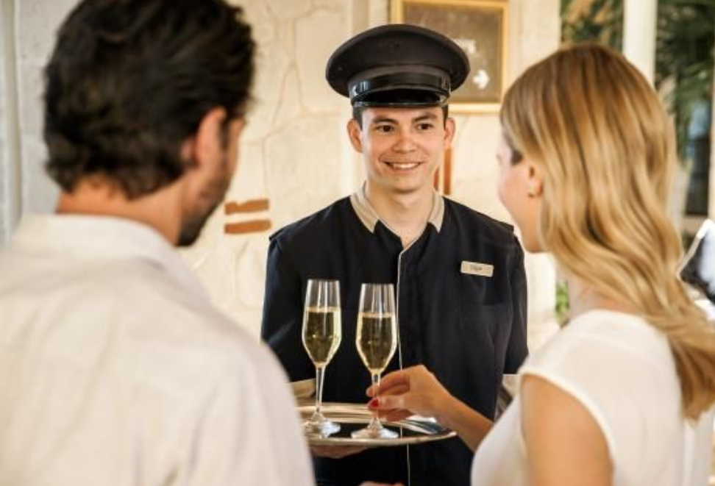

Perfil del Comprador
Motivaciones y estilo de vida
Búsqueda de flexibilidad
Conveniencia y planificación
Ahorro a largo plazo
Acceso a calidad y servicios
Variedad de destinos
Experiencias exclusivas
Viajes frecuentes

Slide 9

Perfil del Comprador
Características demográficas y socioeconómicas
Edad: La edad promedio de los compradores recientes tiende a ser más joven, a menudo en el rango de los 40 años (Generación X y millennials).
Ingresos: Tienen ingresos familiares superiores a la media con un patrimonio neto significativo en el mercado de gama alta.
Nivel educativo: Son compradores bien educados, con un alto porcentaje que posee un título universitario o de posgrado.
Composición familiar: Son a menudo familias jóvenes o familias con hijos adolescentes que viajan juntos. Otros segmentos incluyen parejas mayores cuyos hijos ya no viven en casa (empty nesters).
Comportamiento de compra
Investigación previa: Los compradores modernos son investigadores activos que exploran opciones, leen reseñas y asisten a múltiples presentaciones antes de tomar una decisión.
Canales de venta: A diferencia de los modelos de venta más tradicionales, los clientes más jóvenes a menudo investigan en línea y pueden utilizar canales como el mercado de reventa para comprar membresías.
Consideraciones ecológicas: Los viajeros con conciencia ambiental se sienten atraídos por los clubs que adoptan prácticas sostenibles y ecológicas.

Slide 10
Perfil del Comprador
Por Nacionalidad
Compradores de América del Norte (principalmente EUA y Canada):
Nivel socioeconómico: Tradicionalmente, la base de compradores de propiedad vacacional ha sido de clase media-alta, pero los clubes de lujo se dirigen específicamente a clientes con un patrimonio neto de varios millones de dólares.
Tendencias: Buscan experiencias de lujo y comodidades exclusivas. El mercado norteamericano es el más grande y consolidado, con una fuerte demanda de soluciones de viaje accesibles.
Destinos: Prefieren destinos en el Caribe y México, además de complejos turísticos en los Estados Unidos.
Compradores de América Latina (especialmente México y Colombia):
  Mercado: México tiene un mercado de tiempo compartido muy popular y desarrollado, lo que atrae tanto a compradores nacionales como a extranjeros. En general, los compradores de la región muestran un interés creciente en la propiedad vacacional.
  Nivel socioeconómico: En México y otros mercados emergentes, el creciente poder adquisitivo de la clase media alta y alta impulsa la demanda de complejos turísticos de alta calidad.
  Destinos: El Caribe mexicano (Cancún y Riviera Maya) es un destino particularmente atractivo para los compradores internacionales y locales así como destinos de lujo y exclusivos como Los Cabos

Slide 11
Perfil del Comprador
Por Nacionalidad
Compradores Europeos:
Mercado: Suelen ser viajeros con experiencia que buscan un equilibrio entre el lujo, la flexibilidad y la inversión a largo plazo.
Nivel socioeconómico: Son sensibles al valor de su dinero, la solidez de sus monedas hace que vean una inversión en calidad de vida garantizando vacaciones futuras. Aprecian la seguridad que ofrecen los desarrollos de marcas hoteleras reconocidas.
  Tendencias: Alto interés en los destinos de playa y marcan fuerte tendencia por unas vacaciones de "todo incluido" que simplifica su planificación y presupuesto vacacional.
Compradores de Asia-Pacífico:
  Mercado: Esta es una de las regiones con mayor crecimiento en el sector de la propiedad vacacional. Países como China, India, Japón y los del sudeste asiático impulsan la demanda.
  Nivel socioeconómico: El rápido crecimiento económico y el aumento de la clase media han incrementado los ingresos disponibles para viajes y ocio.
  Tendencias: Muestran una alta aceptación de los tiempos compartidos y se sienten atraídos por destinos de patrimonio cultural y retiros de bienestar.

Slide 12

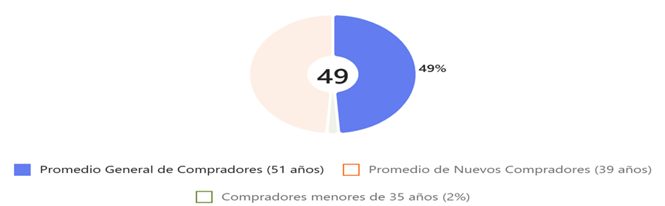
Perfil del Comprador
Características demográficas del comprador actual
Edad
El comprador típico de propiedad vacacional en México tiene entre 45 y 65 años de edad, pero actualmente los compradores más jóvenes, como los millennials, están empezando a adoptar este modelo.
49% 51 años
Promedio General de Compradores
49% 39 años
Promedio General de Nuevos Compradores
2% Menores de 35 años - Gen Z y Millennials

Slide 13
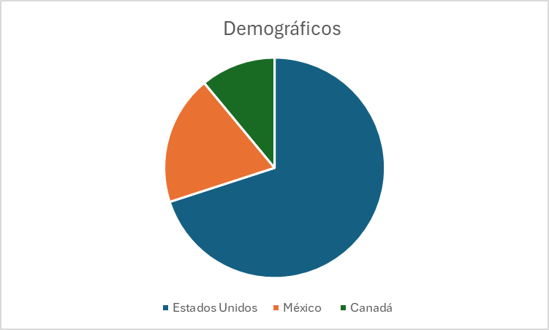
Perfil del Comprador
Características demográficas del comprador actual
Estado civil y familia
Parejas maduras, familias jóvenes y últimamente personas solteras que buscan experiencias de vacaciones de calidad.
Ubicación geográfica
El 80% de los compradores en México provienen de Estados Unidos y Canadá, seguidos por Mexicanos y en menor volumen Sudamericanos y Europeos.

Slide 14

Perfil del Comprador
Factores socioeconómicos y su impacto en el consumo
Ingresos: El perfil de ingresos de los compradores está en constante cambio. Con el aumento de ingresos disponibles, hay un incremento en la demanda de experiencias exclusivas y de lujo.
Estabilidad laboral: Los compradores con empleo estable son más propensos a adquirir una propiedad vacacional, ya que buscan seguridad y valor a largo plazo en sus inversiones.
Aprecio por las experiencias: En lugar de comprar bienes materiales, los consumidores están priorizando experiencias de viaje que les brinden recuerdos valiosos, lo que impulsa el crecimiento del mercado de tiempo compartido
Ingreso Bajo | Desde USD $50,000 | Buscan opciones accesibles, suelen pedir financiamiento
Ingreso Medio | USD$75,000 - $125,000 | Valoran Flexibilidad y Calidad
Ingreso Alto | Mas de USD $150,000 | Buscan exclusividad y experiencias premium, menos probabilidad de pedir financiamiento

Slide 15
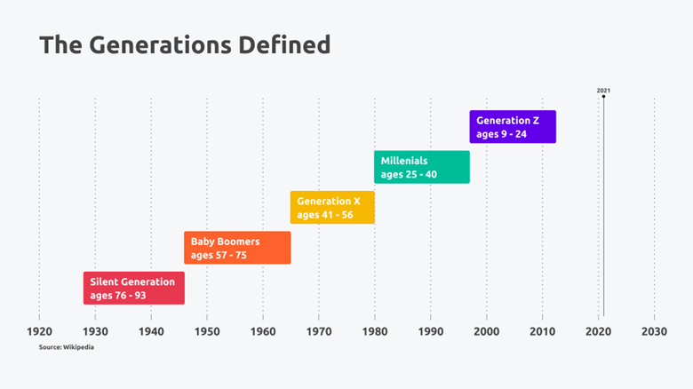
Perfil del Comprador
Diferencias en los comportamientos de compra por generación
Generación Baby Boomer (1946-1964): Tienden a valorar la estabilidad y los servicios de lujo. Suelen buscar experiencias tradicionales y están dispuestos a hacer una inversión a largo plazo.
Generación X (1965-1980): Prefieren un balance entre valor y calidad. Están más enfocados en la comodidad y la flexibilidad de las ofertas de tiempo compartido.
Millennials (1981-1996): Buscan experiencias únicas, flexibles y sostenibles. Prefieren plataformas digitales y tienen una alta demanda de opciones personalizables.
Generación Z (1997-2012): Aunque no son los compradores principales en este mercado, muestran una preferencia por las opciones accesibles y digitales. La sostenibilidad también es clave para ellos.

Slide 16
Perfil del Comprador
Atrayendo a la próxima generación
Prioridades de viaje de Gen Z y Millennials
  Los viajes siguen siendo prioridad.
  Realizan dos o más viajes al año.
  La edad promedio de los nuevos compradores es 39 años.
Miembros de un Club Exclusivo
  Lealtad a la marca y consistencia son clave.
  Más allá del alojamiento en si se trata del aspecto social de viajar.
  Atmósfera de club fomenta conexiones y sentido de pertenencia.
Facilidad de uso y flexibilidad
  Importancia de experiencias digitales.
  Acceso a grandes destinos
  Ofrecer experiencias diversas y alojamientos flexibles.
Experiencias únicas
  Preferencia por experiencias
  Viajes de aventura, experiencias culinarias y actividades de bienestar son populares.
  La tecnología y la transformación digital son cruciales para cumplir con las expectativas.

Slide 17
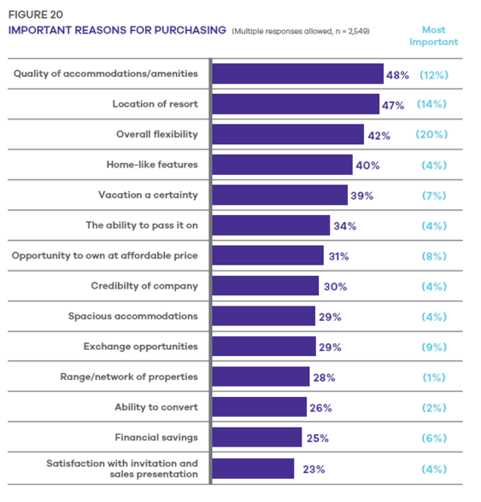
Decisiones de Compra
ARDA OWNERS REPORT 2024
Entre las razones por las cuales los propietarios compraron un tiempo compartido, casi la mitad considera la calidad de los alojamientos / amenidades (48%) y la ubicación del resort (47%) como importantes para ellos.
Cuando se les pidió seleccionar el aspecto más importante, la flexibilidad general del producto encabeza la lista.
Los propietarios son menos propensos a considerar la satisfacción con la invitación y la presentación de ventas (23%) como una razón importante para comprar un tiempo compartido.

Slide 18
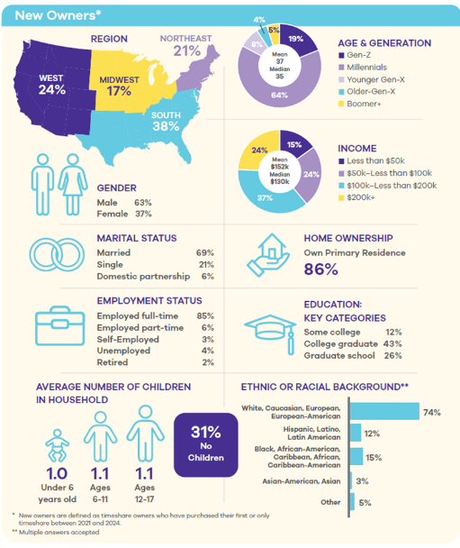
Demográficos de Nuevos Propietarios
ARDA OWNERS REPORT 2024
Aquellos que compraron recientemente un tiempo compartido por primera vez tienden a ser más jóvenes, empleados de tiempo completo y con alto poder adquisitivo.
Además, los nuevos propietarios están más satisfechos con su experiencia de tiempo compartido en general y son más propensos a recomendar la propiedad de tiempo compartido a otros.
Fuente: ARDA Owners Report 2024

Slide 19
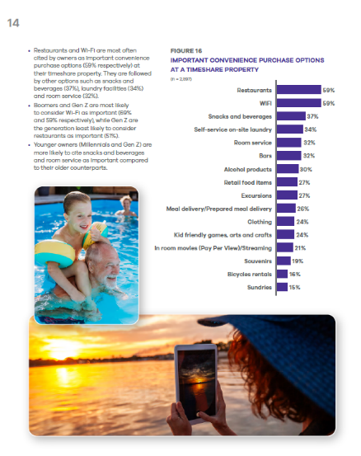

https://www.arda.org/research-library/u-s-shared-vacation-ownership-owners-report-2024-edition/

Slide 20
El impacto en la automatización y digitalización en la gestión de propiedades.

Slide 21

Automatización y digitalización
Diferenciación a través de la tecnología:
Plataformas digitales: La compra y gestión del tiempo compartido se ha simplificado a través de aplicaciones y sitios web. Esto ha atraído a los compradores más jóvenes, que prefieren realizar transacciones digitales.
Creación de experiencias inmersivas: Realidad virtual y aumentada permiten que los compradores experimenten destinos de manera virtual antes de tomar decisiones.
Inteligencia artificial: Las recomendaciones personalizadas a través de IA están ayudando a las empresas de tiempo compartido a entender mejor los intereses de los compradores y ofrecerles productos que se ajusten a sus necesidades.
Servicios sin contacto: Las soluciones como el reconocimiento facial para acceder a las habitaciones y realizar pagos ofrecen una experiencia más segura y fluida, reduciendo la fricción en puntos clave de la interacción con el cliente.

Slide 22

Automatización y digitalización
Impacto de la automatización en la eficiencia
Gestión de reservas y check-in/check-out sin contacto
Operaciones y back-office
Gestión de ingresos (Revenue Management)
Impacto de la digitalización en la personalización
Análisis de datos del huésped
Comunicaciones personalizadas
Servicios activados por voz y tecnología en la habitación
Aplicaciones móviles y portales personalizados

Slide 23
Retos y Oportunidades
Nuevos Modelos de Negocios y destinos en Mexico y en el Mundo

Slide 24


Retos
La industria de tiempo compartido y clubes vacacionales enfrentan retos y oportunidades derivados de la evolución en las expectativas de los viajeros y los cambios en el mercado global. La adaptación a nuevos modelos de negocio y la exploración de destinos emergentes son clave para el crecimiento.
Algunos de los retos:
Adaptación a la flexibilidad: Los viajeros, especialmente los millennials, buscan más flexibilidad que la que ofrece el modelo de propiedad tradicional.
Compromiso: Muchos viajeros priorizan las experiencias sobre la propiedad de bienes. Esto reta a que los clientes demandan más valor experiencial y menos compromiso a largo plazo.
Nuevos competidores: Nuevos clubes de viajes que operan a través de aplicaciones ofrecen tarifas más bajas en hoteles y cruceros, atrayendo a segmentos más jóvenes del mercado.
Imagen: Problemas de percepción hacia el modelo de tiempo compartido además del aumento en empresas no legitimas que dañan por completo la imagen de la industria ante el consumidor.
Financiamiento limitado : Los bancos prefieren invertir en zonas con historial turístico comprobado que en nuevos destinos. Esto dificulta el desarrollo de nuevos proyectos en lugares menos conocidos

Slide 25

Retos
Concentración en destinos tradicionales
¿Es posible llevar el modelo de propiedad vacacional a destinos sin playa?
El crecimiento en destinos emergentes es claro, existe un interés creciente por diversificar hacia destinos no tradicionales, tanto de playa como de interior del país, con un alto potencial de tener proyectos de propiedad vacacional . El reto de concentración en destinos tradicionales es clave para entender la dinámica actual de los Clubes Vacacionales.
Hoy en día, los destinos Consolidados concentran cerca del 80% del negocio turístico en México.
Dependencia de destinos consolidados como Cancún, Riviera Maya, Vallarta y Los Cabos implica:
Saturación de mercado.
Competencia intensa.
Menor margen de innovación.
Destinos emergentes como Oaxaca, San Miguel de Allende o Tequila tienen gran potencial cultural y gastronómico, pero enfrentan:
Infraestructura turística limitada.
Poca conectividad aérea.
Escasez de talento capacitado en hospitalidad.

Slide 26
Oportunidades
Modelos flexibles y personalizados: Este enfoque ofrece mayor flexibilidad y variedad, permitiendo a los miembros usar sus puntos o créditos para ofrecer versatilidad.
Alianzas estratégicas: Asociaciones con redes de intercambio internacionales que permiten a los clubes ofrecer una mayor variedad de destinos, lo que añade valor a la membresía.
Alta ocupación y rentabilidad: Desarrollos de tiempo compartido y Clubes Vacacionales tienen ocupaciones promedio altas por encima de la hotelería tradicional , esto lo convierte en una opción mas rentable.
Bienestar y experiencias: Desarrollar paquetes de viajes con un enfoque en el bienestar y experiencias auténticas y personalizadas.
Profesionalización del talento humano: Las empresas líderes ya están adoptando prácticas concretas de formación y desarrollo sobre el factor humano que son claves para su éxito.

Slide 27
Retos y Oportunidades
En México
Retos
Percepción de inseguridad: Algunos destinos mexicanos enfrentan retos por la percepción de inseguridad, lo que puede afectar la decisión de compra de ciertos mercados internacionales.
Diversificación y promoción: La promoción turística debe diversificar su enfoque para incluir destinos menos conocidos y atraer a una base de clientes más amplia.
Sostenibilidad y medioambiente: El desarrollo debe gestionar el impacto ambiental para evitar la sobreexplotación de los recursos naturales.
Oportunidades
Modelos flexibles y personalizados: Mayor satisfacción, Incremento de fidelización, adaptabilidad, vacaciones a la carta.
Destinos emergentes: Lugares con belleza natural y cultural que ofrecen oportunidades para desarrollos más exclusivos y auténticos.
Turismo cultural y de lujo: Las ciudades coloniales o la promoción del turismo de golf y compras en grandes ciudades, atraen a viajeros con alto poder adquisitivo.

Slide 28
Retos y Oportunidades
Destinos a nivel mundial
Retos
Cambios políticos y económicos: Eventos globales y la recesión económica pueden afectar la demanda de viajes internacionales.
Percepción negativa: Históricamente, la industria ha luchado contra una reputación asociada con la presión de ventas y contratos rígidos. Abordar este desafío requiere transparencia, modelos flexibles y comunicación honesta para generar confianza.
Competencia intensa: El mercado global está lleno de opciones, lo que exige a los clubes vacacionales diferenciarse por medio de experiencias y valor añadido.
Oportunidades
Mercados emergentes: El crecimiento del turismo en países como India, el Sudeste Asiático y Europa del Este presenta una gran oportunidad para la expansión internacional de los clubes vacacionales.
Destinos remotos y sostenibles: La búsqueda de destinos menos populares y más auténticos abre la puerta a lugares como São Tomé y Príncipe en Africa que ofrecen una experiencia única.
Cruceros y experiencias temáticas: Las alianzas con líneas de cruceros y la creación de experiencias de viaje más especializadas.
Enfoque en el bienestar: El crecimiento del turismo de salud y bienestar abre la oportunidad de desarrollar resorts que ofrezcan experiencia wellness.

Slide 29
Evolución al Futuro
Adaptabilidad a las preferencias del cliente

Slide 30

Evolución al Futuro
Adaptabilidad a las preferencias del cliente
La evolución futura de los clubes vacacionales se está definiendo por una transformación profunda en su modelo de negocio, impulsada por las nuevas expectativas del consumidor, la tecnología y la sostenibilidad.
La industria en México enfrenta varios desafíos específicos que requieren una adaptación constante y una visión estratégica para mantener la competitividad y satisfacer las expectativas de los consumidores.
Competencia Internacional
Fluctuaciones Económicas y Políticas
Sostenibilidad y Responsabilidad Social
Adaptación a Nuevas Preferencias del Consumidor
Regulaciones y Transparencia

Slide 31
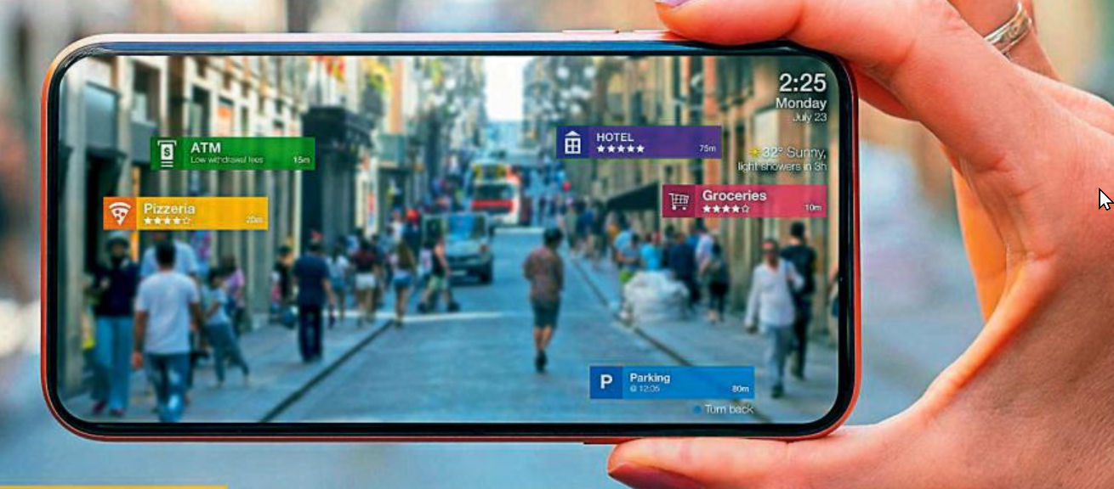
Evolución al Futuro
Adaptabilidad a las preferencias del cliente
Experiencias Flexibles: El cliente busca libertad de elección, no solo alojamiento
Digitalización Total: Personalización de ofertas y anticipar preferencias
Enfoque en Experiencias: El valor esta en lo vivido
Sostenibilidad como Pilar: Propiedades eco-friendly – buscar certificaciones ambientales y sociales diferenciador competitivo
Segmentación avanzada por cliente: Crear productos específicos por perfil del consumidor , socio potencial de un club vacacional
Expansión de destinos emergentes: Apostar por destinos con riqueza cultural y menor saturación turística

Slide 32

Evolución al Futuro
Vivimos en un mundo VICA:
Volátil
Incierto
Complejo
Ambiguo
Los nuevos clientes potenciales se han vuelto mas críticos, exigentes y volátiles.
Las compañías se enfrentan a un entorno cambiante y altamente competitivo, lo que exige adaptarse y evolucionar constantemente.
La industria esta evolucionando para satisfacer las preferencias y valores de estas generaciones.
Al atraer proactivamente sus preferencias y valores, incluyendo flexibilidad, facilidad de uso y experiencias únicas, las empresas de propiedad vacacional pueden crear ofertas y estrategias de marketing mas efectivas, adaptadas a sus estilos de vida y expectativas únicas adaptando las nuevas realidades.
Fuente: ARDA/Skift - Navigating the Future of Timeshare: Trends, Opportunities and Insights for the Vacation Ownership Industry. Septiembre 2024

Slide 33
Conclusiones
Puntos clave sobre las tendencias y comportamiento del tiempo compartido y la propiedad vacacional en México:
Crecimiento y Demanda: El mercado de tiempo compartido y propiedad vacacional en México está en crecimiento, con un aumento proyectado en ventas y una alta demanda tanto de turistas nacionales como internacionales.
Perfil de los Propietarios: Los compradores recientes de tiempos compartidos tienden a ser más jóvenes, con mejores ingresos, mas estabilidad , casados con hijos y altamente educados.
Preferencias de Viaje: La Generación Z y los Millennials, que representan una gran parte de los propietarios de tiempo compartido, valoran la flexibilidad, la facilidad de uso y las experiencias únicas.
Innovación y Tecnología: La industria está enfocada en mejorar la experiencia del usuario a través de la tecnología y la transformación digital.
El formato todo incluido: Sigue siendo uno de los más buscados a nivel global, y en particular en México y el Caribe. Plataformas digitales han reportado un crecimiento del 60% en la utilización del filtro de “All Inclusive” al momento de buscar hospedaje.

Slide 34

Conclusiones
En resumen, el futuro del club vacacional reside en la capacidad de ser un servicio, no solo una propiedad, que se adapte constantemente a las necesidades de un viajero más exigente, consciente y digitalmente conectado.

Slide 35
Gracias

